Slide 1
Universidade de São Paulo
Instituto de Ciências Matemáticas e de Computação
Departamento de Ciências de Computação e Estatística
Deadlock
SISTEMAS OPERACIONAIS
Marcos José Santana
Regina Helena Carlucci Santana

Slide 2
Deadlocks
Dispositivos e recursos são compartilhados a todo momento: impressora, disco, arquivos, etc...;
Necessidade de acesso exclusivo aos dispositivos
Deadlock: processos ficam parados sem possibilidade de poderem continuar seu processamento;

Slide 3
Deadlocks
Recursos:
  Preemptivos: podem ser retirados do processo sem prejuízos;
    Memória;
  Não-preemptivos: não podem ser retirados do processo → causam prejuízos;
    CD-ROM;
    Deadlocks ocorrem com esse tipo de recursos;

Slide 4
Deadlocks
Requisição de recursos/dispositivos:
  Requisição do recurso;
  Utilização do recurso;
  Liberação do recurso;
Se o recurso requerido não está disponível, duas situações podem ocorrer:
  Processo que requisitou o recurso fica bloqueado até que o recurso seja liberado, ou;
  Processo que requisitou o recurso falha, e depois de um certo tempo tenta novamente requisitar o recurso;

Slide 5
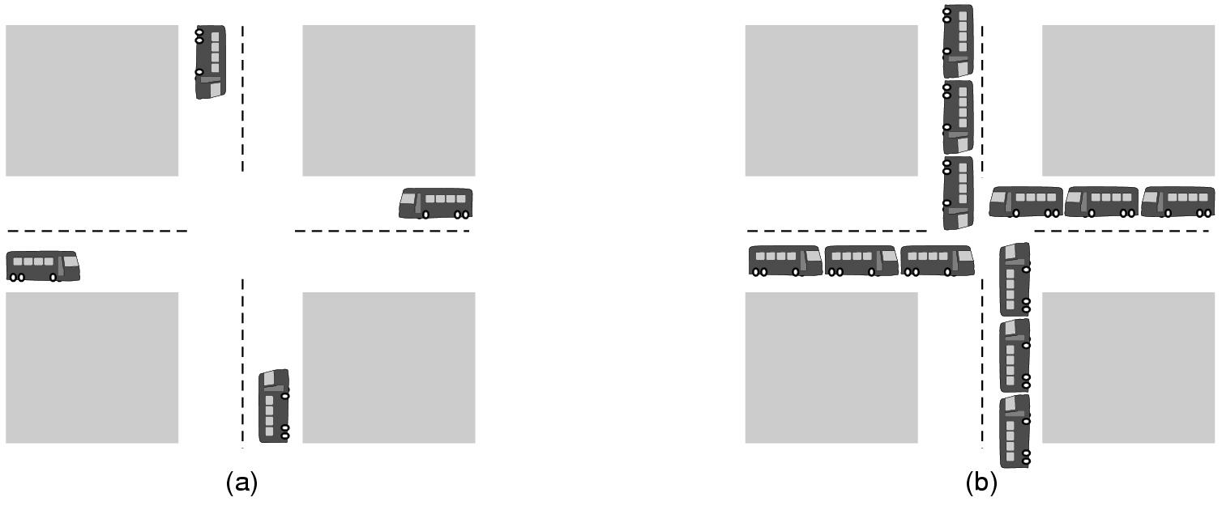
Deadlocks
Uma situação de deadlock

Slide 6
Deadlocks
Quatro condições devem ocorrer para que um deadlock exista:
  Exclusão mútua: cada recurso ou está sendo utilizado por algum processo ou está disponível;
  Uso e espera (hold and wait): processos que já possuem algum recurso podem requer outros recursos;
  Não-preempção: recursos já alocados não podem ser retirados do processo que os alocou; somente o processo que alocou o recurso pode liberá-lo;
  Race Condition: diversos processos competindo por recursos compartilhados, formando um encadeamento circular.

Slide 7
Deadlocks
Geralmente, deadlocks são representados por grafos a fim de facilitar sua detecção, prevenção e recuperação
  Ocorrência de ciclos pode levar a um deadlock;

Slide 8
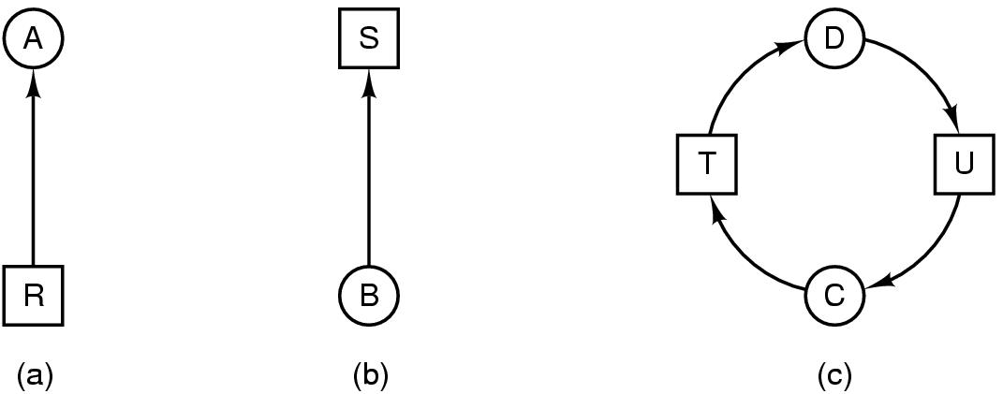
Deadlocks
Grafos de alocação de recursos
Recurso R alocado ao Processo A
Processo B requisita Recurso S
Deadlock

Slide 9
Deadlocks
Quatro estratégias para tratar deadlocks:
  Ignorar o problema;
  Detectar e recuperar o problema;
  Evitar dinamicamente o problema – alocação cuidadosa de recursos;
  Prevenir o problema por meio da não satisfação de uma das quatro condições citadas anteriormente;

Slide 10
Deadlocks
Ignorar o problema:
  Freqüência do problema;
  Alto custo – estabelecimento de condições para o uso de recursos;
  UNIX e WINDOWS;
  Algoritmo do AVESTRUZ;

Slide 11
Deadlocks
Detectar e Recuperar o problema:
  Permite que os deadlocks ocorram, tenta detectar as causas e solucionar a situação;
  Algoritmos:
    Detecção com um recurso de cada tipo;
    Detecção com vários recursos de cada tipo;
    Recuperação por meio de preempção;
    Recuperação por meio de rollback (volta ao passado);
    Recuperação por meio de eliminação de processos;

Slide 12
Deadlocks
Detecção com um recurso de cada tipo:
  Construção de um grafo;
  Se houverem ciclos, existem potenciais deadlocks;
Processos: A-G
Recursos: R-W
Situação:
PA usa R e precisa de S;
PB precisa de T;
PC precisa de S;
PD usa U e precisa de S e T;
PE usa T e precisa de V;
PF usa W e precisa de S;
PG usa V e precisa de U;
Nós
alocado
R
A
B
precisa
C
S
D
T
E
F
U
V
Arcos
Pergunta:
Há possibilidade de deadlock?
W
G
Ciclo

Slide 13
Deadlocks
Detecção com vários recursos de cada tipo:
  Classes diferentes de recursos – vetor de recursos existentes (E):
    Se classe1=unidade de fita e E₁=2, então existem duas unidades de fita;
  Vetor de recursos disponíveis (A):
    Se ambas as unidades de fita estiverem alocadas, A₁=0;
  Duas matrizes:
    C: matriz de alocação corrente;
      C_{ij}: número de instâncias do recurso j entregues ao processo i;
    R: matriz de requisições;
      R_{ij}: número de instâncias do recurso j que o processo i precisa;

Slide 14
Deadlocks
4 unidades de fita;
2 plotter;
3 impressoras;
1 unidade de CD-ROM
Três processos:
P₁ usa uma impressora;
P₂ usa duas unidades de fita e uma de CD-ROM;
P₃ usa um plotter e duas impressoras;
Cada processo precisa de outros recursos (R);
Recursos existentes
E = (4 2 3 1)
Recursos disponíveis
A = (2 1 0 0)
UF P I UCD
UF P I UCD
Matriz de alocação
Matriz de requisições
UF P I UCD
UF P I UCD
0 0 1 0
2 0 0 1
0 1 2 0
P₁
P₁
2 0 0 1
1 0 1 0
2 1 0 0
C =
P₂
R =
P₂
P₃
P₃
Recursos

Slide 15
Deadlocks
4 unidades de fita;
2 plotter;
3 impressoras;
1 unidade de CD-ROM
Requisições:
P₁ requisita duas unidades de fita e um CD-ROM;
P₂ requisita uma unidade de fita e uma impressora;
P₃ requisita duas unidades de fita e um plotter;
Recursos existentes
E = (4 2 3 1)
Recursos disponíveis
A = (2 1 0 0) P₃ pode rodar
A = (2 2 2 0)
Matriz de alocação
Matriz de requisições
0 0 1 0
2 0 0 1
2 2 2 0
P₁
P₁
2 0 0 1
1 0 1 0
0 0 0 0
C =
P₂
R =
P₂
P₃
P₃

Slide 16
Deadlocks
4 unidades de fita;
2 plotter;
3 impressoras;
1 unidade de CD-ROM
Requisições:
P₁ requisita duas unidades de fita e um CD-ROM;
P₂ requisita uma unidade de fita e uma impressora;
P₃ requisita duas unidades de fita e um plotter;
Recursos existentes
E = (4 2 3 1)
Recursos disponíveis
A = (2 1 0 0)
A = (2 2 2 0) P₂ pode rodar
A = (4 2 2 1)
Matriz de alocação
Matriz de requisições
0 0 1 0
3 0 1 1
0 0 0 0
P₁
P₁
2 0 0 1
0 0 0 0
0 0 0 0
C =
P₂
P₂
R =
P₃
P₃

Slide 17
Deadlocks
4 unidades de fita;
2 plotter;
3 impressoras;
1 unidade de CD-ROM
Requisições:
P₁ requisita duas unidades de fita e um CD-ROM;
P₂ requisita uma unidade de fita e uma impressora;
P₃ requisita duas unidades de fita e um plotter;
Recursos existentes
E = (4 2 3 1)
Recursos disponíveis
A = (2 1 0 0)
A = (2 2 2 0)
A = (4 2 2 1) P₁ pode rodar
Matriz de alocação
Matriz de requisições
2 0 1 1
0 0 0 0
0 0 0 0
P₁
P₁
0 0 0 0
0 0 0 0
0 0 0 0
C =
P₂
R =
P₂
P₃
P₃

Slide 18
Deadlocks
4 unidades de fita;
2 plotters;
3 impressoras;
1 unidade de CD-ROM
Ao final da execução, temos:
Recursos existentes
E = (4 2 3 1)
Recursos disponíveis
A = (4 2 3 1)
Matriz de alocação
Matriz de requisições
0 0 0 0
0 0 0 0
0 0 0 0
P₁
P₁
0 0 0 0
0 0 0 0
0 0 0 0
C =
P₂
R =
P₂
P₃
P₃

Slide 19
Deadlocks
4 unidades de fita;
2 plotters;
3 impressoras;
1 unidade de CD-ROM
Requisições:
→ DEADLOCK:
P₂ requisita duas unidade de fita, uma
impressora e uma unidade de CD-ROM;
Recursos disponíveis
A = (2 1 0 0) P₃ pode rodar
A = (2 2 2 0)
Recursos existentes
E = (4 2 3 1)
Matriz de alocação
Matriz de requisições
0 0 1 0
2 0 0 1
0 0 0 0
P₁
2 0 0 1
2 0 1 1
0 0 0 0
P₁
P₂
R =
P₂
C =
P₃
P₃

Slide 20
Deadlocks
Recuperação de Deadlocks:
  Por meio de preempção: possibilidade de retirar temporariamente um recurso de seu atual dono (processo) e entregá-lo a outro processo;
  Por meio de rollback: recursos alocados a um processo são armazenados em arquivos de verificação; quando ocorre um deadlock, os processos voltam ao estado no qual estavam antes do deadlock;
  Por meio de eliminação de processos: processos que estão no ciclo com deadlock são retirados do ciclo; processos que não causam algum efeito negativo ao sistema;
    Ex1.: compilação – sem problemas;
    Ex2.: atualização de um base de dados – problemas;

Slide 21
Deadlocks
Evitar dinamicamente o problema:
  Alocação individual de recursos;
  Soluções utilizam matrizes descritas anteriormente;
  Escalonamento cuidadoso;
  Estados Seguros e Inseguros;
  Algoritmos:
    Banqueiro para um único tipo de recurso;
    Banqueiro para vários tipos de recursos;

Slide 22
Deadlocks
Estados seguros: não provocam deadlocks e há uma maneira de atender a todas as requisições pendentes finalizando normalmente todos os processos;
Estado inseguros: podem provocar deadlocks, mas não necessariamente provocam;

Slide 23
Deadlocks
Algoritmos do Banqueiro:
  Idealizado por Dijkstra (1965);
  Considera cada requisição no momento em que ela ocorre verificando se essa requisição leva a um estado seguro; Se sim, a requisição é atendida, senão o atendimento é adiado para um outro momento;
  Premissas adotadas por um banqueiro (SO) para garantir ou não crédito (recursos) para seus clientes (processos);
  Nem todos os clientes (processos) precisam de toda a linha de crédito (recursos) disponível para eles;

Slide 24
Deadlocks
Algoritmo do Banqueiro para um único tipo de recurso:
Possui
Máximo de linha de crédito = 22
A
0
6
A
1
6
A
1
6
B
0
5
B
1
5
B
2
5
C
0
4
C*
2
4
C
2
4
D
0
7
D
4
7
D
4
7
Livre: 10
Livre: 2
Livre: 1
Seguro
Seguro
Inseguro
Solicitações de crédito são realizadas de tempo em tempo;
* C é atendido e libera 4 créditos, que podem ser usados por B ou D;

Slide 25
Deadlocks
Algoritmo do Banqueiro para um único tipo de recurso:
Possui
Máximo de linha de crédito = 22
A
0
6
A
1
6
A
1
6
B
0
5
B
1
5
B*
2
5
C
0
4
C
2
4
C
2
4
D
0
7
D
4
7
D
4
7
Livre: 10
Livre: 2
Livre: 1
Seguro
Seguro
Inseguro
Solicitações de crédito são realizadas de tempo em tempo;
* B é atendido. Em seguida os outros fazem solicitação, ninguém poderia ser atendido;

Slide 26
Deadlocks
Algoritmo do Banqueiro para vários tipos de recursos:
  Mesma idéia, mas duas matrizes são utilizadas;
Recursos → E = (6 3 4 2);
Alocados → P = (5 3 2 2);
Disponíveis → A = (1 0 2 0);
Unidade de
Fita
Unidade de
CD-ROM
Processos
Impressoras
Plotters
A
3
0
1
1
A
1
1
0
0
B
0
1
0
0
B
0
1
1
2
C
1
1
1
0
C
3
1
0
0
D
1
1
0
1
D
0
0
1
0
E
0
0
0
0
E
2
1
1
0
C = Recursos Alocados
R = Recursos ainda
necessários

Slide 27
Deadlocks
Algoritmo do Banqueiro para vários tipos de recursos:
  Mesma idéia, mas duas matrizes são utilizadas;
Unidade de
Fita
Unidade de
CD-ROM
Alocados → P = (5 3 3 2);
Disponíveis → A = (1 0 1 0);
Processos
Impressoras
Plotters
A
3
0
1
1
A
1
1
0
0
B
0
1
1
0
B
0
1
0
2
C
1
1
1
0
C
3
1
0
0
D
1
1
0
1
D
0
0
1
0
E
0
0
0
0
E
2
1
1
0
C = Recursos Alocados
R = Recursos ainda
necessários
- Podem ser atendidos: D, A ou E, C;

Slide 28
Deadlocks
Algoritmo do Banqueiro para vários tipos de recursos:
  B requisita impressora; E requisita impressora
Unidade de
Fita
Unidade de
CD-ROM
Alocados → P = (5 3 4 2);
Disponíveis → A = (1 0 0 0);
Processos
Impressoras
Plotters
A
3
0
1
1
A
1
1
0
0
B
0
1
1
0
B
0
1
0
2
C
1
1
1
0
C
3
1
0
0
D
1
1
0
1
D
0
0
1
0
E
0
0
1
0
E
2
1
0
0
C = Recursos Alocados
R = Recursos ainda necessários
Deadlock → Solução: Adiar a requisição de E por alguns instantes;

Slide 29
Deadlocks
Algoritmo do Banqueiro:
  Desvantagens
    Pouco utilizado, pois é difícil saber quais recursos serão necessários;
    O número de processos é dinâmico e pode variar constantemente tornando o algoritmo custoso;
  Vantagem
    Na teoria o algoritmo é ótimo;

Slide 30
Deadlocks
Prevenir Deadlocks:
  Atacar uma das quatro condições:
Condição
Abordagem
Exclusão Mútua | Não é viável deixar de usar; Alocar todos os recursos usando um spool - possível para alguns recursos, por ex. impressora. Pode ocasionar deadlock por espaço disponível em disco! Só alocar recurso quando for absolutamente necessário.
Uso e Espera | Requisitar todos os recursos inicialmente – processo não sabe o que será necessário (volta ao algoritmo do banqueiro) Uso inadequado dos recursos Quando processo quer mais um recurso deve liberar todos os que possui e requisitar todos novamente

Slide 31
Deadlocks
Prevenir Deadlocks:
  Atacar uma das quatro condições:
Condição
Abordagem
Não-preempção | Retirar recursos dos processos Pode ocasionar problemas de desempenho – fita Pode ocasionar erros – CDROM Opção pouco aconselhável!
Espera Circular | Ordenar numericamente os recursos Requisitar recursos só em ordem crescente Pode ser ineficiente mas é a mais atrativa de ser praticada

Slide 32
Deadlock
Bloqueio em duas fases:
  1a. – Reserva recursos
  Se conseguir todos prossegue
  Senão libera o que já consegui
  2a. – Executa operações
Similar a ter que reservar todos recursos no início
Muitas aplicações não podem ser executadas dessa forma

Slide 33
Deadlock
Outras Possibilidades
Condição de Inanição
  Processo espera eternamente por um recurso
  Algoritmos devem evitar deadlock sem ocasionar inanição.

